Slide 1

第 31 课
2.6 小型信息系统的组建
https://study.wjszzx.com.cn/

Slide 2


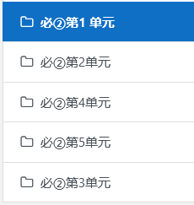
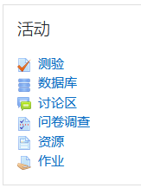
注意！！！
每次课前先登录“学习在线”平台
账号:2020llXXXX（饭卡号）
密码:姓名(小写全拼)@1943
每节课带上三件套：
课本+笔记本+笔
测验进入方式
左侧栏
右侧活动版块

Slide 3
2.6 小型信息系统的组建
实验
①用红外线遥控器控制风扇开关
②用超声波测距实现报警

Slide 4
信息系统 P64
信息系统是一系列相互关联的对数据和信息进行收集（输入）、操作、存储（处理）与传播（输出），并提供反馈机制以实现其目标的元素或组成部分的集合。
信息系统的功能：信息的输入、存储、处理、输出、控制
（第一单元 P12）
信息系统是人造的系统

Slide 5
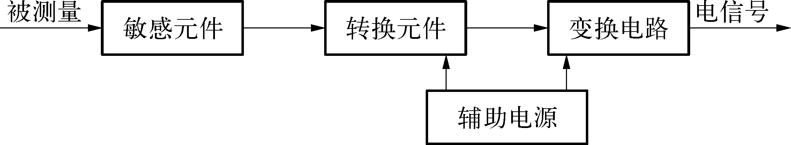
传感器 P65
传感器是一种检测装置，相当于人的感觉器官，对于信息的获取至关重要。
它能感受到被测量的信息，并将其按照一定规律转换为电信号或其他所需形式的信息输出，以满足信息的传输、处理、存储、显示、记录和控制等要求，是信息获取和信息转换的重要手段，是实现现代化测量和自动控制的主要环节。传感器的结构如下图所示。

Slide 6
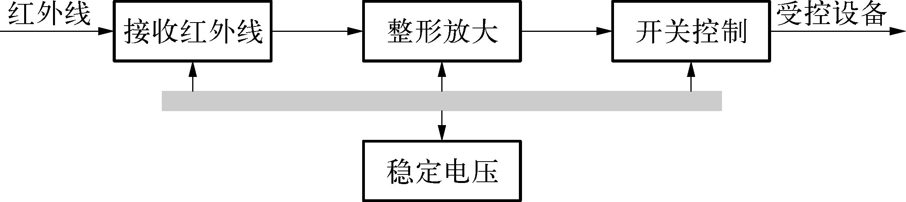
红外线传感器 P64
红外线传感器是光敏传感器的一种，能够接收红外线光信号并将其转换成电信号后输出，其原理如下图所示。
生活中常见的应用红外线传感器的物件有红外线遥控器、红外线体温计和自动感应门等。

Slide 7
超声波传感器 P64
超声波传感器是一种常用的非接触式传感器，利用它可以精确地检测与障碍物的距离，从而实现根据距离的变化做出相应的动作反应。

Slide 8

Arduino 开源硬件
ABOUT US

Slide 9
Arduino 开源硬件
开源硬件是指用与自由及开源软件相同的方式设计的计算机和电子硬件。
Arduino是一款便捷灵活、方便上手的开源电子原型平台，它就像一台微型计算机的主机一样，可以通过编程来进行信息的智能化处理。

Slide 10
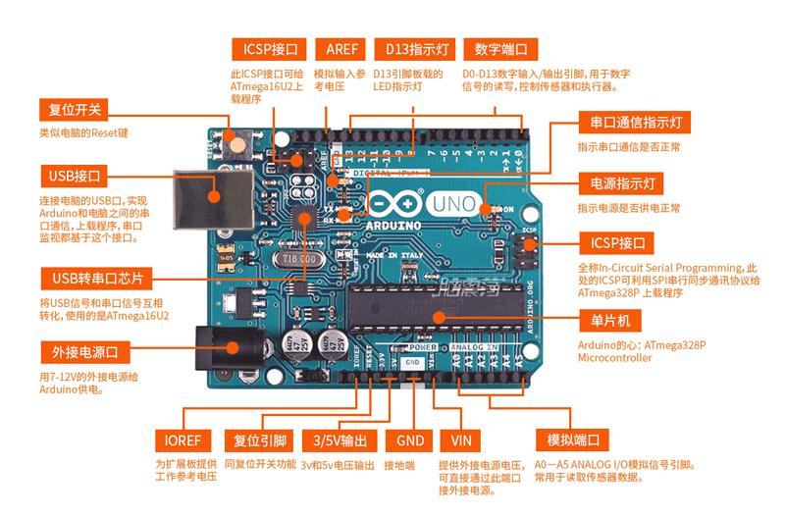
Arduino 开源硬件
P67: Arduino包含硬件和软件。
硬件部分是可以用来做电路连接的Arduino电路板；
软件部分则是ArduinoIDE，即计算机中的程序开发环境。只要在IDE中编写程序代码，将程序上传到Arduino电路板后，程序便会告诉Arduino电路板在一定条件下要有什么反馈。
补充：c++ python
图形化编程
（Mixly、scratch···）

Slide 11
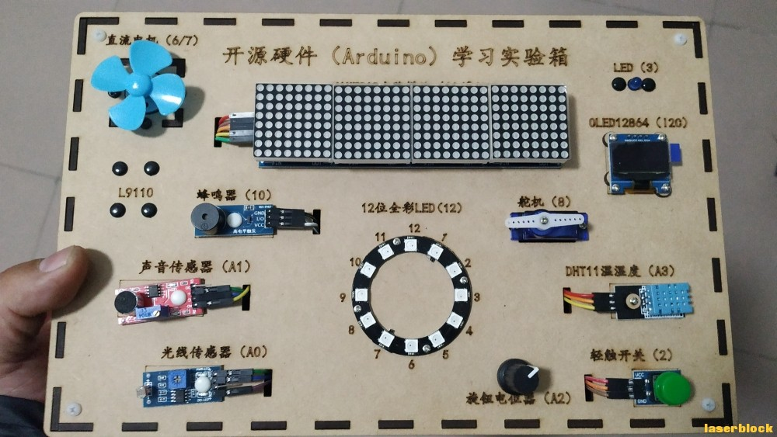
Arduino 开源硬件

Slide 12
实验
ADVANTAGE

Slide 13
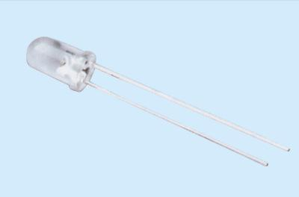
实验 ① 用红外线遥控器控制风扇开关 P65
通过传感信号控制电路，完成对风扇的控制，探究红外线传感器、开关三极管、马达、风扇叶等在系统中的功能。
1. 红外线遥控器
红外线遥控器由红外线发射管和接收管组成。
当红外线发射管对准接收管时，接收管可将接收到的红外线信号转换成电信号。
(1) 红外线发射管
【一种遥控设备，具有遥控功能。在一定范围内向外发射光线，从而达到控制信号的作用】

Slide 14
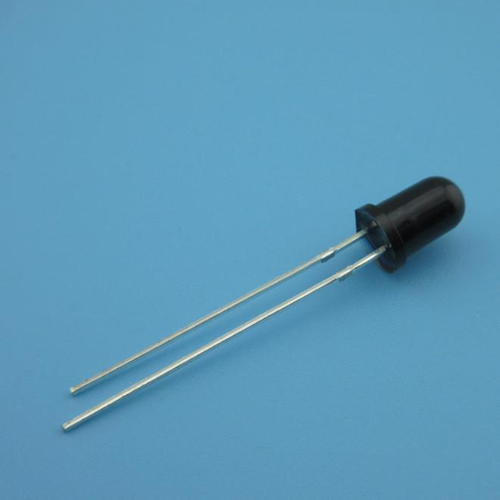
实验 ① 用红外线遥控器控制风扇开关 P65
1. 红外线遥控器
(1) 红外线发射管
【一种遥控设备，具有遥控功能。】
在一定范围内向外发射光线，从而达到控制信号的作用
(2) 红外线接收管
【将红外线光信号变成电信号的半导体器件】
没有接收红外线时电阻无限大，接收红外线时电阻无限小，从而能够导通电路。

Slide 15
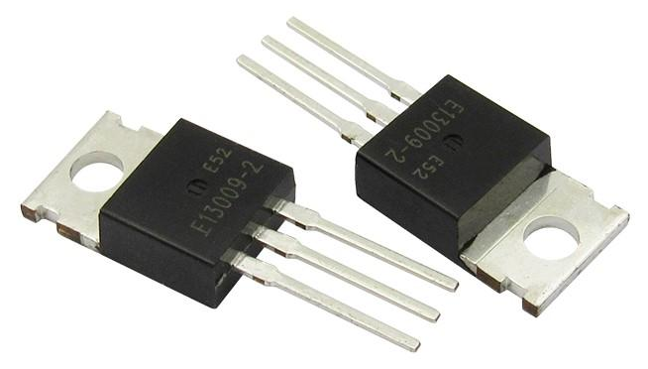
实验 ① 用红外线遥控器控制风扇开关 P65
2. 开关三极管
一般来说，三极管工作状态有三种：
【截止、线性放大、饱和】
工作于截止区和饱和区，相当于电路的切断和导通
3. 小马达
【产生动力】
工作原理：通过通电线圈在磁场中受力转动带动转子旋转，转子上的小齿轮带动飞轮旋转。

Slide 16
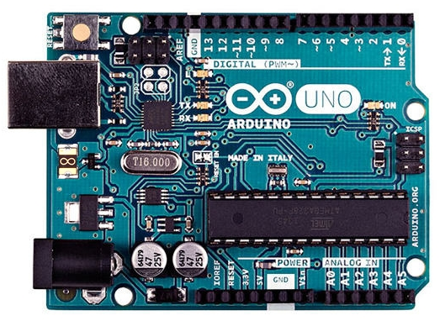
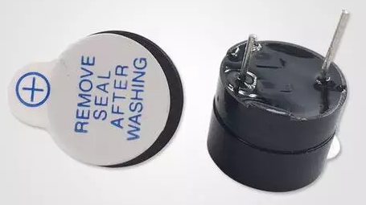
实验 ② 用超声波测距实现报警 P66
1. arduino电路板(UNO主板)
2. 超声波模块【传感器】
测量前方障碍物，每隔一段时间发送一次信号，信号碰到障碍物后会返回，通过测得发送信号与返回信号之间的时间差，计算获得障碍物距超声模块的距离。
3. 有源蜂鸣器【执行器】
“源”指的是振荡源，只要给有源蜂鸣器通直流电，就可以发出响声。
用超声波实现测距报警

Slide 17
THANK YOU
https://study.wjszzx.com.cn/

